Slide 1

MAGIC WORLD
교수님 확인란
2013180023 유창민
2013182042 최규화
2012182026 이관구

Slide 2


목 차
연구목적
기술적 요소
게임소개 및 특징
중점연구분야
게임방법
타 게임과의 비교
개발환경
개발일정 및 구성원 분담

Slide 3

연구목적
Low Level API인 DirectX 12를 이용한 클라이언트 제작과 IOCP를 이용한 서버구축으로 완성도 있는 게임을 만듬

Slide 4
게임 소개 및 특징
장르 : 대전 슈팅게임
플랫폼 : PC
시점 : 3인칭
맵크기 : 300x300(m2)
최대 5인 멀티플레이

Slide 5
게임 소개 및 특징
게임목표
각 플레이어들은 다른 플레이어들과 몬스터를 죽여서 주어진 시간 내에 가장 많은 점수를 획득해야 한다.

Slide 6
게임 소개 및 특징
게임방법
게임은 개인전으로 시작되며, 각 플레이어들을 죽이거나 몬스터들을 사냥하여 점수를 획득하게 된다. 일정 시간이 되면 1등 플레이어의 크기, 공격력, 체력이 대폭 증가하게 되고, 다른 플레이어들은 1등 플레이어가 게임에서 승리하지 않도록 견제해야 한다.

Slide 7
게임 소개 및 특징
캐릭터 정보 : 체력, 마나, 공격력
캐릭터 : 4종류
스킬 : 캐릭터의 고유 마법 2종 + 랜덤한 중립 마법 1종
- 랜덤스킬은 플레이어가 죽어서 리스폰 될 시 랜덤으로 변한다.

Slide 8
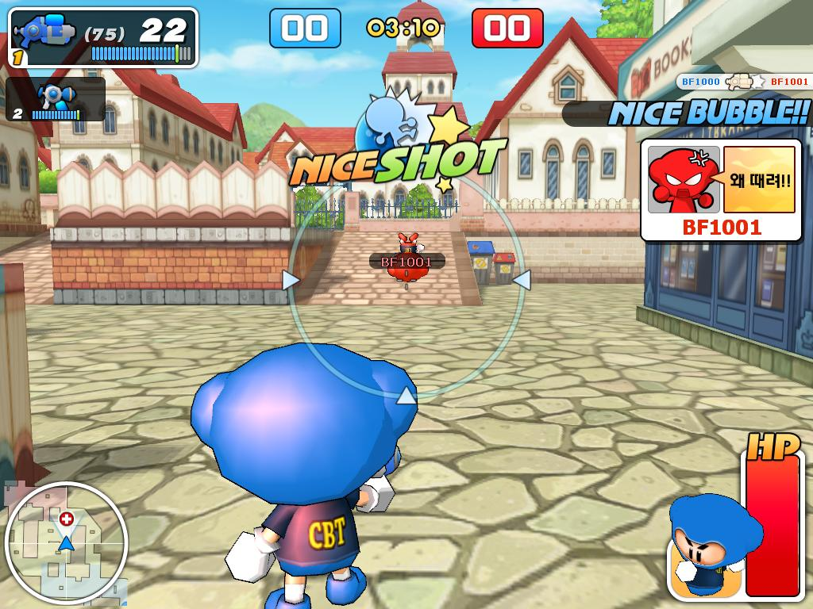
게임 소개 및 특징
유사한 게임
그림1. 넥슨 - 버블파이터

Slide 9
게임 소개 및 특징
스킬
캐릭터 | 고유 스킬 | 고유 스킬2
캐릭터1 | 파이어볼 | 패밀리어 소환
캐릭터2 | 썬더 스피어 | 커스 스피어
캐릭터3 | 소울 쓰로우 | 인핸싱 아머
캐릭터4 | 윈드 커터 | 에로우 샷건
- 중립 랜덤스킬
메테오
헤이스트
힐
포그 컨트롤
레이저

Slide 10
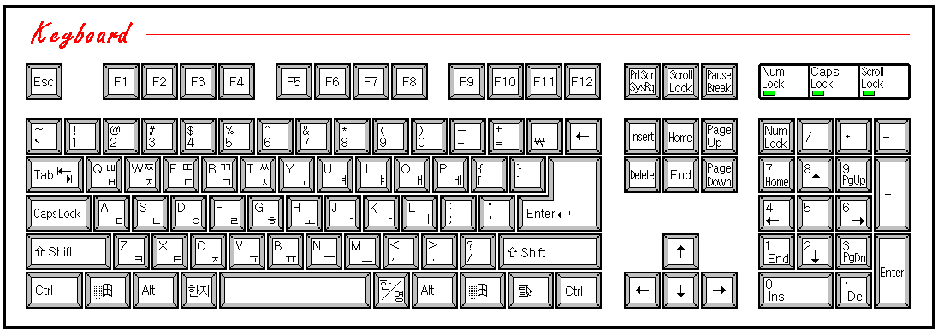
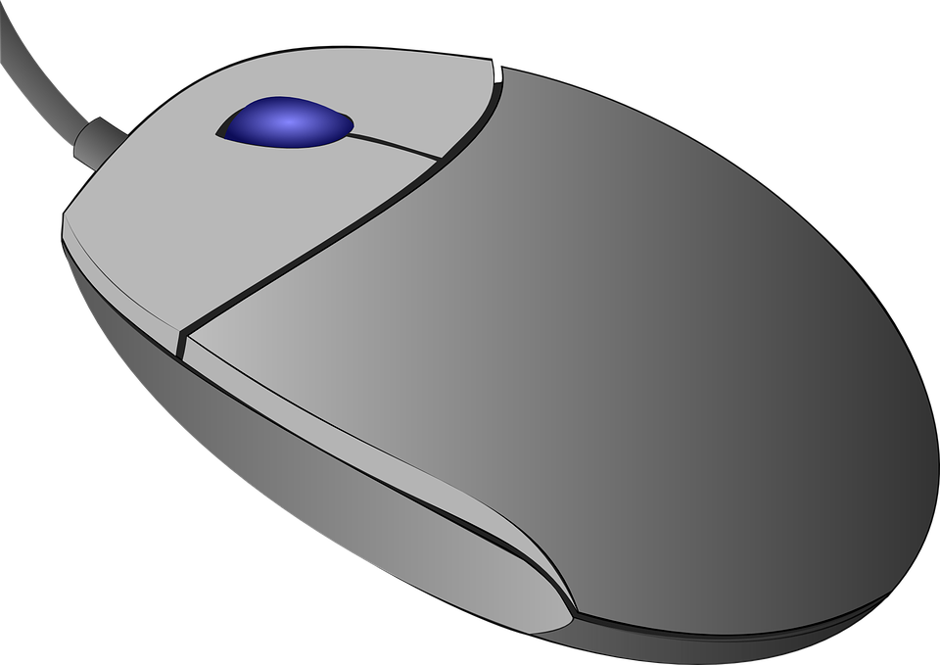
게임방법
조작법
123 : 마법 교체
SHIFT : 회피
우클릭 : 공격
WASD : 캐릭터 이동

Slide 11
개발환경
Windows10
Visual Studio 2017
DirectX 12
GitHub
Unity3D Engine

Slide 12
기술적 요소
Server : IOCP 소켓모델을 이용한 서버 구축
Client : DirectX12를 사용한 셰이더, 애니메이션

Slide 13
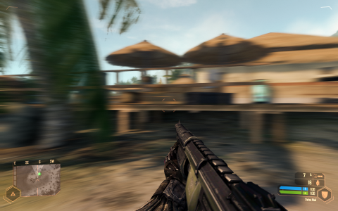
중점 연구분야
Motion Blur 효과
[1]. 모션블러 사용을 통하여 플레이어 회피 시 사실적인 시각적 효과를 줌.
그림2. 모션블러

Slide 14
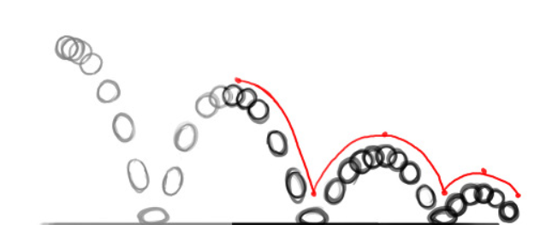
중점 연구분야
물리엔진 구현
강체 물리엔진 구현으로 게임 내 충돌처리와 자유낙하에 적용한다.
[1] 충돌처리 - 스킬과 물체 충돌시 물체가 밀려남
[2] 자유낙하 – 중력가속도 적용
2-1. 물리엔진을 이용한 파티클 효과 구현
- 게임 내에서 스킬 사용시에 파티클 효과에 구현한 물리엔진을 접목시켜 사실적인 파티클 효과를 냄

Slide 15
중점 연구분야
3. 비동기 다중접속 I/O를 이용한 동접 5000명 서버 구축
- 최대 5000명까지 접속되는 서버를 구축, 보다 원활한 서버가 되도록 함

Slide 16
타 게임과의 비교
대전 슈팅게임을 개인전으로 즐김으로써 재미를 극대화하고, 1등 플레이어 버프를 통하여, 나머지 플레이어들 간의 전략에 따라 게임의 양상이 달라짐.
캐릭터들 마다 기본 마법과 랜덤한 중립마법으로 플레이어들이 다채롭게 플레이 할 수 있도록 함.

Slide 17
개발일정 및 구성원 분담
Server : 최규화
서버 프레임워크, 충돌체크, 클라이언트 연동, 최적화, Unity3D를 이용한 맵 제작
Client : 유창민, 이관구
- 클라이언트 프레임워크, UI, 애니메이션, 마법 이펙트, FSM, 사운드, 모션블러, 셰이더

Slide 18
개발일정 및 구성원 분담
 | 1월 | 2월 | 3월 | 4월 | 5월 | 6월 | 7월 | 8월
애니메이션 오브젝트 임포팅
맵 제작
서버 프레임 워크
클라이언트 연동
클라이언트 프레임워크
셰이더 및 매핑 작업
인게임 구현
AI, 충돌체크
사운드
밸런싱,테스트
클라이언트
서버
협력

Slide 19
감사합니다

